Slide 1
TRƯỜNG TIỂU HỌC ÁI MỘ A
Địa lí
Bài 3: Hoạt động sản xuất của người dân
ở Hoàng Liên Sơn.

Slide 2
ÔN TẬP BÀI CŨ
?
1. Kể tên một số dân tộc ít người ở Hoàng Liên Sơn?
2. Kể tên một số lễ hội của người dân ở Hoàng Liên Sơn?

Slide 3
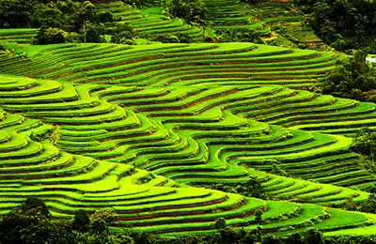
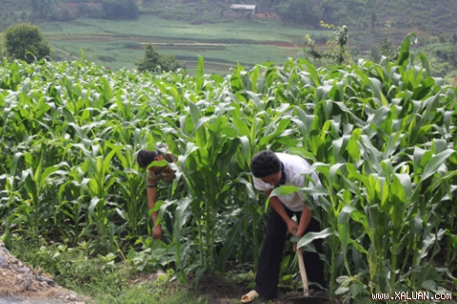
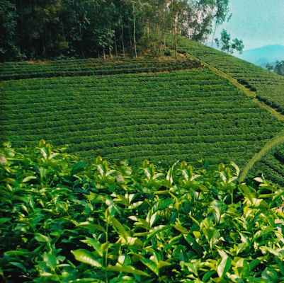
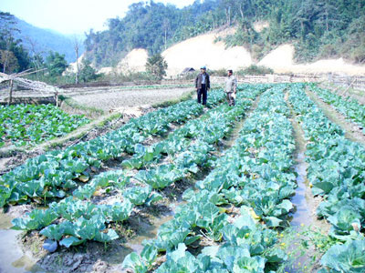
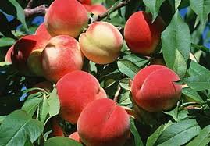
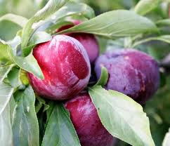
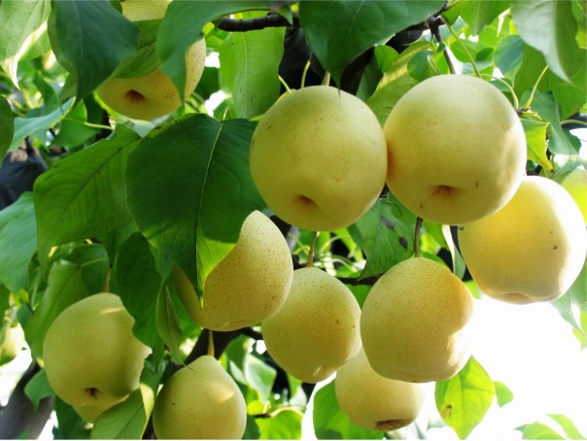
Địa lý
Hoạt động sản xuất của người dân ở Hoàng Liên Sơn.

Slide 4

1. Trồng trọt trên đất dốc.
* Hãy quan sát “Bản đồ địa lí tự nhiên Việt Nam” và chỉ ra vị trí của dãy núi Hoàng Liên Sơn

Slide 5
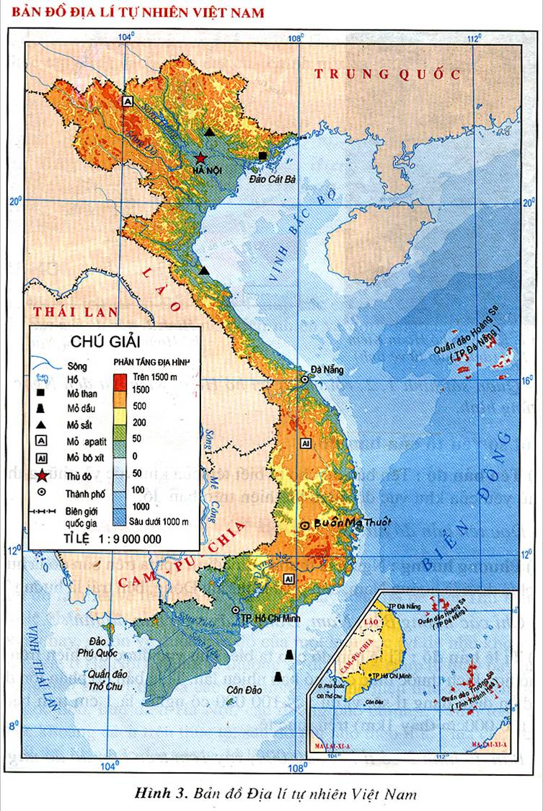
Dãy Hoàng Liên Sơn nằm giữa sông Hồng và sông Đà

Slide 6

1. Trồng trọt trên đất dốc.
- Người dân ở Hoàng Liên Sơn thường trồng lúa, ngô, chè … trên nương rẫy, trên ruộng bậc thang.
Quan sát các hình và trả lời các câu hỏi:
- Ngoài ra họ còn trồng lanh để dệt vải và trồng rau, cây ăn quả xứ lạnh.
+ Người dân ở Hoàng Liên Sơn thường trồng cây gì? Ở đâu?
+ Tại sao phải làm ruộng bậc thang?
+ Ruộng bậc thang thường được làm ở đâu? (đỉnh núi, sườn núi hay thung lũng)
- Vì sườn núi dốc nên phải làm ruộng bậc thang là để giữ nước, chống xói mòn.
- Ruộng bậc thang được làm ở sườn núi.

Slide 7
1. Trồng trọt trên đất dốc.
Kết luận:
- Nghề nông là nghề chính của người dân ở Hoàng Liên Sơn.
- Họ trồng lúa, ngô, chè , trồng rau và cây ăn quả, trồng lanh để dệt vải,... trên nương rẫy, ruộng bậc thang.
- Do ở trên cao, các sườn đồi dốc nên họ phải làm ruộng bậc thang để giữ nước trồng lúa

Slide 8
Một số hoạt động trồng trọt ở Hoàng Liên Sơn
Trồng lúa
Trồng ngô
Đồi chè
Trồng rau , cây ăn quả xứ lạnh như:đào, mận, lê

Slide 9
Hoạt động sản xuất của người dân ở Hoàng Liên Sơn.
2. Nghề thủ công truyền thống
Thảo luận nhóm
1/ Kể tên một số sản phẩm thủ công chính của
người dân ở Hoàng Liên Sơn?
2/ Nhận xét về màu sắc của hàng thổ cẩm?
Hàng thổ cẩm thường được dùng để làm gì?

Slide 10
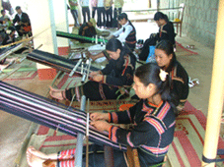
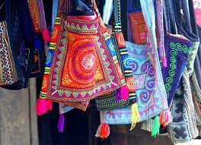
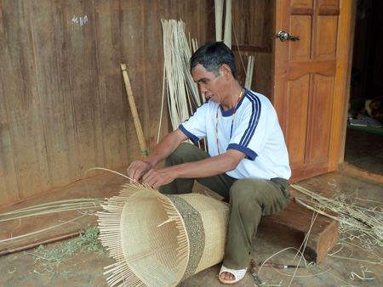
2. Nghề thủ công truyền thống
1/ Kể tên một số mặt hàng thủ công chính của
người dân ở Hoàng Liên Sơn?
Dệt, may, thêu, đan lát, rèn, đúc, …

Slide 11
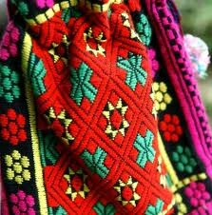
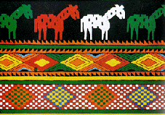
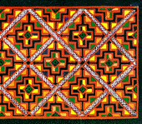

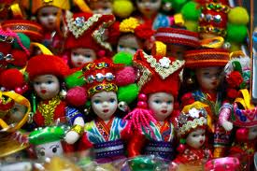
Một số mặt hàng thổ cẩm đẹp
- Hàng thổ cẩm có màu sắc sặc sỡ.
- Dùng để làm thảm, khăn, mũ, túi …
2/ Nhận xét về màu sắc của hàng thổ cẩm?
Hàng thổ cẩm thường được dùng để làm gì?

Slide 12
2. Nghề thủ công truyền thống
Kết luận:
Để phục vụ đời sống sản xuất, người dân ở đây làm nhiều nghề như: dệt, may, thêu, đan lát, rèn, đúc... tạo nên nhiều sản phẩm đẹp, đặc biệt là hàng thổ cẩm được khách du lịch rất thích mua.

Slide 13
3. Khai thác khoáng sản
Hãy đọc SGK/78 và trả lời câu hỏi:
+ Kể tên một số khoáng sản có ở Hoàng Liên Sơn?
+ Ở vùng núi Hoàng Liên Sơn, hiện nay khoáng sản nào được khai thác nhiều nhất?

Slide 14
3. Khai thác khoáng sản
+ Kể tên một số khoáng sản có ở Hoàng Liên Sơn?
Đồng , chì, kẽm, A-pa-tit, …
+ Ở vùng núi Hoàng Liên Sơn, hiện nay khoáng sản nào được khai thác nhiều nhất?
A-pa-tit

Slide 15
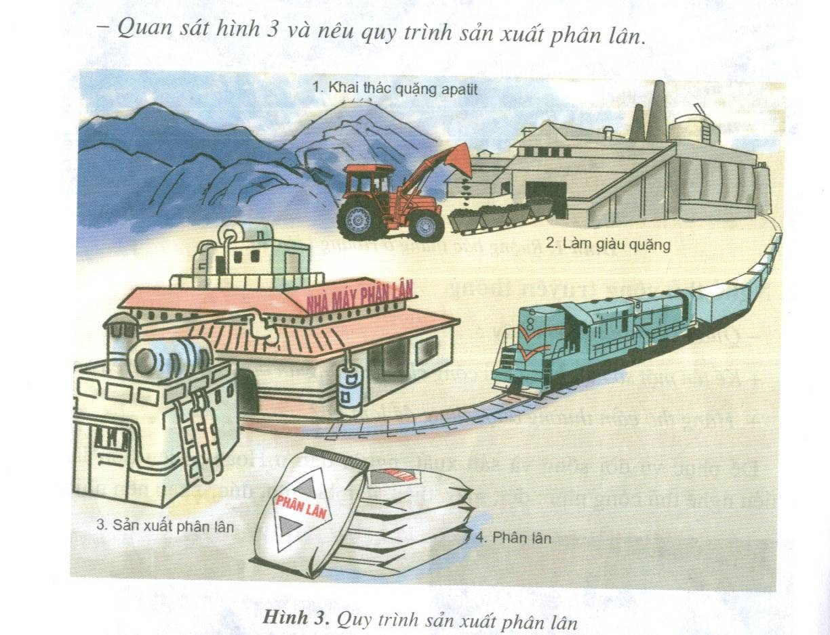
3. Khai thác khoáng sản
Quan sát hình 3, mô tả quy trình sản xuất phân lân?
Hình 3. Quy trình sản xuất phân lân

Slide 16
3. Khai thác khoáng sản
Quy trình sản xuất phân lân
Làm giàu quặng
Quặng a-pa-tit
Loại bỏ
đất đá
Được khai thác từ
Mỏ
Phân lân
Sản xuất
phân lân
Đưa vào nhà máy

Slide 17
3. Khai thác khoáng sản
Ngoài khai thác khoáng sản, người dân miền núi còn khai thác gì ?
Khai thác gỗ, mây, nứa để làm nhà, đồ dùng …; măng, mộc nhĩ, nấm hương để làm thức ăn; quế, sa nhân để làm thuốc chữa bệnh

Slide 18
3. Khai thác khoáng sản
Tại sao chúng ta phải bảo vệ, giữ gìn và khai thác khoáng sản hợp lý?
Khoáng sản được dùng làm nguyên liệu cho nhiều ngành công nghiệp nên chúng ta phải bảo vệ, giữ gìn và khai thác khoáng sản hợp lý.

Slide 19
3. Khai thác khoáng sản
Kết luận:
Khoáng sản được dùng làm nguyên liệu cho nhiều ngành công nghiệp và chúng có nhiều nhưng không phải là vô tận. Chúng ta cần phải biết sử dụng chúng tiết kiệm và hiệu quả.

Slide 20
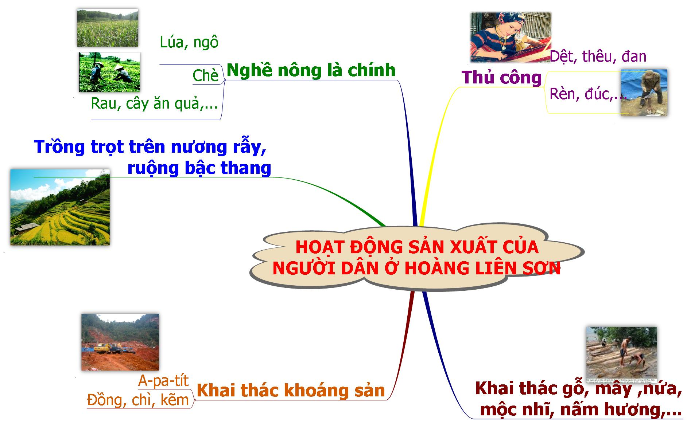
Ghi nhớ:

Slide 21
TRÒ CHƠI Ô CHỮ
1
Đây là khoáng sản được khai thác nhiều nhất ở Hoàng Liên sơn
A | P | A | T | I | T
2
Đây là nghề chính của người dân Hoàng Liên sơn
N | G | H | Ề | N | Ô | N | G

Slide 22

DẶN DÒ

Slide 23

CHÀO CÁC EM !

